Slide 1
РОССИЯ 1992-2000
Политическое развитие
31 марта 1992 – Федеративный договор (взаимоотношения между субъектами РФ) – не подписали Татарстан (1994) и Чечня (2003 – Конституция)
Политический кризис 1993 г.
21 сентября 1993 – Указ № 1400 Президента Ельцина Б.Н. «О поэтапной Конституционной реформе в РФ»
роспуск съезда народных депутатов
и Верховного Совета
(законодательная власть)
Против Указа – Верховный Совет РФ (Хасбулатов), вице-президент – А.Руцкой
Notes:
25 апреля 1993г. состоялся референдум по вопросу о доверии Президенту, Верховному Совету и о лишении Верховного Совета полномочий принимать новые законы.
Более 50 процентов принявших участие в голосовании выразили доверие президенту РФ и социально-экономической политике правительства.

Slide 2
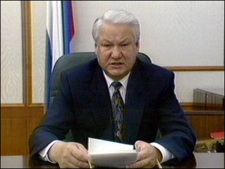
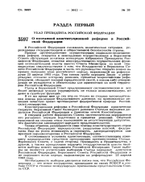
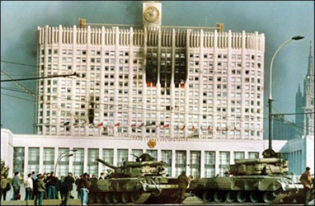
21 сентября 1993 г.
Указ № 1400
о роспуске Съезда народных депутатов РФ и Верховного Совета.
о проведении в декабре выборов нового органа законодательной власти — Федерального Собрания
о проведении в декабре референдума по проекту новой Конституции России
Верховный Совет РФ во главе с его председателем Р. И. Хасбулатовым
принял решение о немедленном прекращении полномочий Ельцина
21 сентября 1993 г.
21 сентября началась фактическая осада здания Верховного Совета, где народные депутаты стали собираться на чрезвычайный съезд, а утром 4 октября он был обстрелян боевыми снарядами из танковых орудий. К исходу дня все завершилось, здание было взято отрядом спецвойск, руководители сопротивления А. В. Руцкой, Р. И. Хасбулатов и их сторонники были арестованы. В ходе октябрьских событий в Москве погибли несколько сот человек.

Slide 3
Противостояние Президента и Верховного Совета
2 октября 1993 – массовые беспорядки, организованы оппозицией, баррикады, кровопролитие
3-4 октября вооруженные столкновения в Москве
ПРЕЗИДЕНТ – объявил чрезвычайное положение, ввод войск в Москву, обстрел «Белого дома», руководители сопротивления арестованы

Slide 4
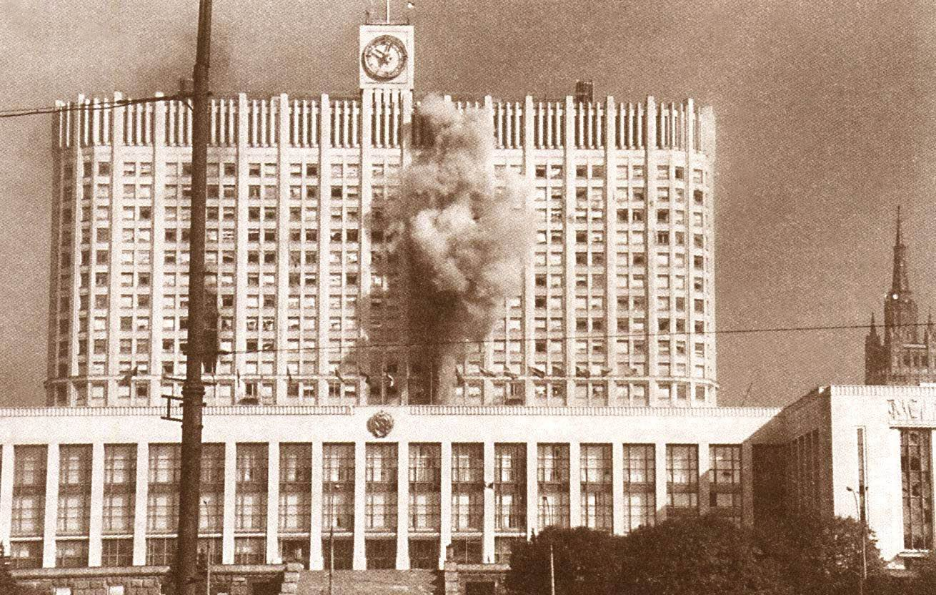
4 октября в 7:30 начался штурм Белого дома. Войска заняли Белый дом, а руководители парламента и мятежа Хасбулатов, Руцкой, Макашов и др. были арестованы. Около 150 человек погибло. Результатом провала мятежа было крушение власти Советов.

Slide 5

12 декабря 1993 г. были проведены выборы в Совет Федерации и Государственную Думу. Выборы в Государственную думу проходили не только по избирательным округам, но и впервые - по партийным спискам. Они принесли большинство оппозиционным партиям: коммунистической, аграрной, либерально-демократической В. Жириновского. В результате "Выбор России" Гайдара уступил партии Жириновского. Важным решением Государственной думы стала объявленная 23 февраля 1994 г. амнистия всем обвиняемым по делам ГКЧП, первомайской демонстрации, событий 21 сентября - 4 октября 1993 г.
12 декабря 1993 г. всенародным голосованием была принята Конституция Российской Федерации.
Россия объявлялась демократическим
федеративным правовым государством с республиканской формой правления.
Главой государства являлся избираемый всенародным голосованием президент.

Slide 6

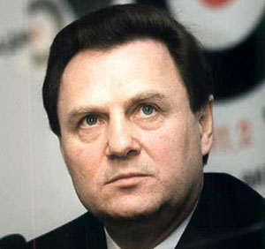
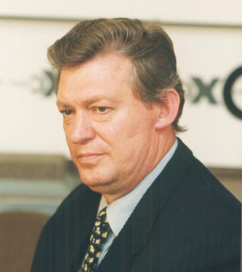
выборы в Федеральное Собрание
12 декабря 1993 г.
референдум по принятию новой Конституции
Совет Федерации
сформирован из работников органов власти и госуправления.
Государственная Дума
свыше 25% - ЛДПР
«Выбор России», возглавляемая Е. Т. Гайдаром, — 17%.
Значительных успехов добились коммунисты, аграрии и движение «Женщины России».
Рыбкин И.П. 1-й Председатель ГД
Шумейко В. 1-й председатель СФ
Notes:
11 января 1994 начало работы нового рос.парламента - ГОСДУМЫ

Slide 7
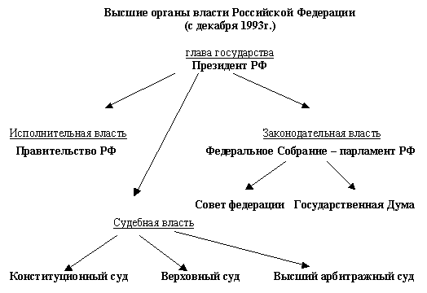

Slide 8
Парламентские выборы
1990
1993
1995
1999
2003
2007
2011
13 сентября
2016
Президентские выборы
12 июня 1991 - Борис Николаевич Ельцин
1996 – Б.Н.Ельцин
2000 – В.В.Путин
2004 – В.В.Путин
2008 – Д.А.Медведев
2012 – В.В.ПУТИН

Slide 9
Экономическое развитие 1992-2000
Переход к рынку
ПРОГРАММА РЕФОРМ
Программа Е.Т.Гайдара - шоковая терапия»
(и.о. Премьер-министра России)
Либерализация цен – январь 1992
Приватизация гос.собственности – август 1992

Slide 10
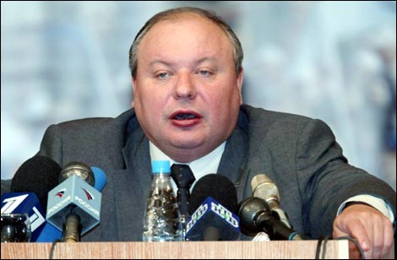
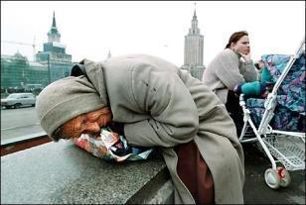
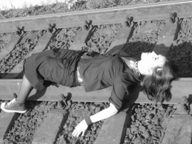
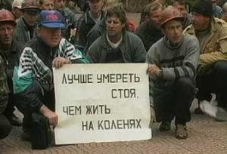
Практическое внедрение радикальной модели экономического реформирования возглавил вице-премьер Е. Т. Гайдар.
С 1 января 1992 г.
либерализация цен
россияне лишились всех своих сбережений,

Slide 11
Замыслы:
Отпустить цены (либерализация)
Ликвидировать дефицит продовольствия и товаров
Внедрить рыночные механизмы в экономику
Приватизация промышленности и объектов недвижимости
Создать значительный «средний» класс

Slide 12
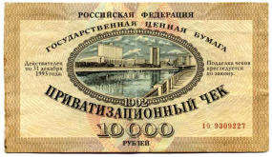
Январь 1992 – приватизация (ваучер) – приватизационный чек
Было разрешено вкладывать в акции предприятий – в перспективе должны были дать прибыль
Попали в руки:
1)Номенклатуры
2) Управленческой бюрократии
3) Владельцев коммерческих структур
Новые владельцы приватизированных предприятий в большинстве случаев не обеспечили вложение средств в модернизацию, новые технологии.
Поэтому не только не произошло роста прибыли, но продолжался общий спад производства.
Notes:
1992-1995/96 – ваучерная приватизация
В дальнейшем - денежная приватизация (выставление акций предприятий на ден.аукционы)
ВАУЧЕР – бесплатный приват чек – но за оформление брали 25 рублей

Slide 13
Вместо Госуд.банка СССР –за 3-5 лет – около 2-3 тыс. коммерческих банков, которые не привели к оживлению экономики – многие обанкротились к нач. 21 века.
Позитивные результаты реформирования:
Формирование частнопредпринимательского сектора
Становление новой банковской системы (коммерческие
Переход к рыночной экономике
Насыщение рынка товарами
Возможность выбора услуг
Негативные социально-экономические последствия:
1 – социальная поляризация общества
2 – резкий спад пром. и с/х производства
3- активный вывоз капиталов за границу
4 - инфляция
Notes:
Обострение соц.проблем:
Появление безработицы и ее рост
Хронические задержки зарплаты
Падение жизненного уровня знач. Части населения
Обострение криминальной обстановки в обществе
Ухудшение демограф.обстановки, падение рождаемости, увеличение смертности
Активный вывоз капиталов за границу

Slide 14
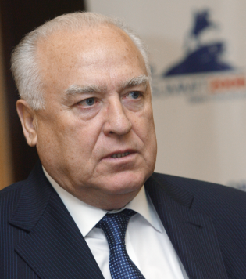
Отставка Т.Е.Гайдара – Глава Правительства – В.С.Черномырдин
14.12.1992 – 23.03.1998
Корректировка реформ
1.Поддержка госуд.предприятий (топливная и оборонный комплекс)
2.Привлечение иностранный инвестиций
(получили кредиты от МВФ и Всемир.банка)
3.Установлена единая тарифная сетка оплаты труда (ЕТС)
4.Выпуск ГКО – ценные бумаги
5.Стаблилизация курса рубля
Попытка корректировки реформ не остановила падения производства
Notes:
ГКО – госуд краткосрочные обязательства – продажа давала средства для экономики страны.

Slide 15
В.С.Черномырдин
11.10.1994 – «черный вторник» - резкое падение курса рубля по отношению к доллару
ИТОГИ:
Удалось снизить темпы инфляции
Относительная стабильность цен и курса рубля
Экономика становилась многоукладная
Последствия
1.РОСТ теневой экономики
2. Расцвет и крах финансовых пирамид
3.Коммерциализация науки и культуры
Notes:
курс доллара вырос на 27% с 3081 до 3926 рублей за доллар
Уже 13 октября – стабилизация - - 2994 рубля за доллар
22 сент 1992 – «черный вторник» также курс рубля упал на 17 % (205,5 до 241 руб)

Slide 16
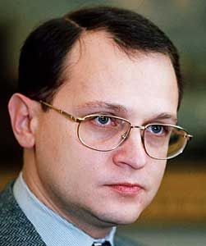
С.Кириенко – 24.04 – 23.08.1998
Кризис – 2 внешних фактора:
1 – резкое снижение мировых цен на товары топливно-энергетического комплекса
2 – кризис в Юго-Восточной Азии, вспыхнувший в 1997
17 августа 1998 – технический дефолт
Отказ от госуд.долговых обязательств
Отказ от удержания стабильности рубля по отношению к доллару
Банки перестали выдавать вклады ( в этот день)
Notes:
Доллар за неск месяцев подорожал в 3,5 раза (с 6 рублей до 21 руб) – к январю 1999.
Рубль фактически стал ничем.
Инвесторы стали уходить из России

Slide 17
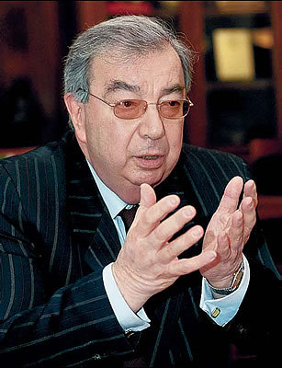
Е.М.Примаков - 11.09.1998 – 12.05.1999
Основные направления:
1 – удержание курса рубля
2 – стабилизация положения в обществе
3- погашение долгов по зарплате и пенсиям
4 – антикоррупционные уголовные дела
Последствия:
1 – начало промышленного роста
2 – напряженность в отношениях с Западом
3 – неудачные переговоры с МВФ
Notes:
1 – восстановление банковской системы
2 – сбаласироание доходной и расходной статей бюджета
3 – создание стабильной базы для выплаты зарплат, пенсий и довольствия военным

Slide 18
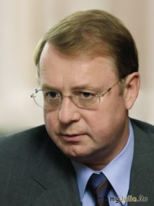
Сергей Вадимович СТЕПАШИН 19.05-9.08.1999 г.
Основные направления политики
1 – получение кредитов от западных стран
2 – реструктуризация долгов бывшего СССР
Последствия:
- Обострение ситуации на Северном Кавказе

Slide 19
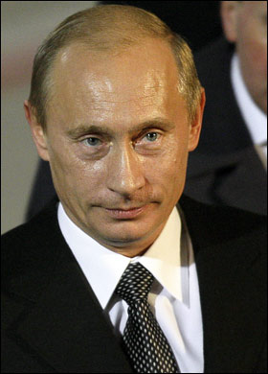
В.В.Путин 16.08.1999 – 17.05.2000
КУРС на стабилизацию политических и социальных отношений
- Начало контртеррористической операции в Чечне и Дагестане (вторая чеченская война)
Notes:
В этих условиях Ельцин посчитал нужным в очередной раз сменить правительство и назначил его главой бывшего директора ФСБ В. В. Путина. В своем заявлении Президент РФ фактически объявил Путина своим преемником.

Slide 20
31 декабря 1999 года Президент Б. Н. Ельцин неожиданно объявил о своей отставке. Согласно Конституции исполняющим обязанности Президента РФ стал В. В. Путин. Центральная избирательная комиссия РФ назначила выборы нового президента на 26 марта 2000 года.

Slide 21
Премьер-министры (Глава Правительства)
2000-2004 - М.М.Касьянов
2004-2007 - М.Е.Фрадков
Июль 2007 – май 2008 – В.А.Зубков
2008-20012 – В.В.Путин
2012- …. - Д.А.Медведев
Notes:
Мих Мих касьянов
Мих Ефимович Фрадков
Виктор Алексеевич Зубков

Slide 22
Чеченская война - 1994-1996
Осенью 1991 – президентом Чечни стал генерал Д.Дудаев
Разогнал Парламент, Констит.суд, городское собрание в г.Грозный
Б.Н.Ельцин – «Указ о восстановление конституц. Законности …»
Декабрь 1994 – введены войска
Штурм Грозного (взят 22.02.95)
1995 – захват больницы г.Буденновск (Ставроп.край) – Ш.Басаев
1996 – С.Радуев – нападение на г.Кизляр (Дагестан)
Апрель 1996 – гибель Дудаева
31 августа 1996 – Хасавюртовское соглашение – генерал А.Лебедь

Slide 23
II чеченская война – 1999-…
С 1997 – президент Чечни – А.Масхадов
Август 1999 – Ш.Басаев вторгся в Дагестан
14-16.09.99 – взрывы жилых домов в Буйнакске, Москве, Волгодонске
1 октября 1999 – войска Объединенной группировки приступили к контртеррористической операции в Чечне
6 октября 1999 – Масхадов – военное положение – объявил «газават» – священная война – России
2002 – захват заложников в культ центре на Дубровке (Москва)
Март 2003 – Чеченская республика – Конституция – президент – А.Кадыров
1 сентября 1994 – Беслан – школа
2004 г, 9 мая – убит президент Чечни – А.Кадыров
Notes:
1999- 2009

Slide 24
Внешняя политика – 1991-1999
1.02.1992 – зафиксировано окончание «холодной войны» – Кэмп-дэвидская декларация
Апрель 1992 – Россия – член МВФ
Январь 1993 – ОСНВ – 2
Май 1993 – РФ взяла ответственность за обслуживание внешнего долга СССР
1994 – завершение вывода рос.войск из Германии
1.06.1994 – присоединение России к программе НАТО «Партнерство во имя мира»
1996 – Россия в Совет Европы
1997 – РФ принята в большую «восьмерку» (с марта 2014 – после присоединения Крыма – не входит)
«Семерка» – Великобритания, Франция, Италия, Япония, Канада, США, Германия
С 2002 – перевод стран ЕС на единую валюту - ЕВРО

Slide 25
Россия – Восток
Контакты с Японией, Индией, Китаем, Южной Кореей, государствами Персидского залива, АСЕАН (пол-экон союз стран тихоокеанского бассейна)
Ослабление контактов с КНДР, Монголией, Вьетнамом, Ираком
РОССИЯ – СНГ
Вооруж.конфликты в Таджикистане, Грузии, Нагорном Карабахе, Молдове
Выход стран СНГ из рублевой зоны
1993 – Устав СНГ (7 стран)
1992 – вывод войск из Прибалтики, Грузии, Молдовы, Таджикистана, Армении
Усложнение положения русскоязычного населения
Россия – Украина - разногласия - (статус Севастополя и Черноморский флот)

Slide 26
КРЫМ
(«Большая семёрка», государства-члены НАТО, Евросоюза) расценили действия России как агрессию, оккупацию и аннексию части украинской территории, нарушение территориальной целостности Украины^{[Комм. 4]}. Неприятие Западом российских действий в Крыму привело к отказу западных лидеров от сотрудничества с Россией в формате «Большой восьмёрки» и стало одной из причин введения западных санкций против России
2014 год – Россия вернула КРЫМ (республика Крым)
Севастополь – статус субъекта РФ
февраль 2014 года смещение Виктора Януковича с поста президента страны.
Присоединение Крыма к России на 2016 год признали шесть стран: Афганистан, Венесуэла, Куба, Никарагуа, Северная Корея и Сирия

